Slide 1
Lab 4 User Mode
2023.11.24

Slide 2
用户态
三种Mode：
SBI运行在 M mode 下
内核运行在 S mode 下
用户程序运行在 U mode 下
在内核模式下，执行代码对底层硬件具有完整且不受限制的访问权限，它可以执行任何 CPU 指令并引用任何内存地址。在用户模式下，执行代码无法直接访问硬件，必须委托给系统提供的接口才能访问硬件或内存。这样的接口就是 ecall 异常。

Slide 3
系统调用约定
在 RISC-V 中，我们使用 ecall 指令进行系统调用。当执行这条指令时处理器会提升特权模式，跳转到异常处理函数处理这条系统调用。
Linux 中 syscall手册页上对RISC-V架构上的调用说明进行了总结，系统调用参数使用 a0 - a5 ，系统调用号使用 a7 ， 系统调用的返回值会被保存到 a0, a1 中。

Slide 4
栈
在拥有用户态的OS中，一个任务需要维护两个stack：
内核stack：用于运行内核代码，在之前的实验中使用的一直都是这样的stack。
用户stack：用于运行用户代码。
为什么这么做？
将两个stack分开可以保护内核数据安全。
当用户态程序在用户态运行时，其使用的栈为用户态栈，当调用 SYSCALL时候，陷入内核处理时使用的栈为内核态栈，因此需要区分用户态栈和内核态栈，并在异常处理的过程中需要对栈进行切换。

Slide 5
ELF
ELF（Executable and Linkable Format）是当今被广泛使用的应用程序格式。例如当我们运行 gcc <some-name>.c 后产生的 a.out 输出文件的格式就是 ELF。
将程序封装成 ELF 格式的重要意义是，在其中可以包含如何将程序正确地加载入内存的 metadata，并且在运行时可以由 loader 来将动态链接在程序上的动态链接库(shared library)正确地从磁盘或内存中加载(load)。
以及，ELF 文件中包含的重定位信息可以让该程序继续和别的可重定位文件和库再次链接，构成新的可执行文件。

Slide 6
准备工作
基于Lab3环境，从 repo 同步相应的文件和文件夹，并调整文件组织
在本次实验中，我们首先会将用户态程序 strip 成纯二进制文件来运行。这种情况下，用户程序运行的第一条指令位于二进制文件的开始位置, 也就是说 uapp_start 处的指令就是我们要执行的第一条指令。我们将运行纯二进制文件作为第一步，在确认用户态的纯二进制文件能够运行后，我们再将存储到内存中的用户程序文件换为 ELF 来进行执行。

Slide 7
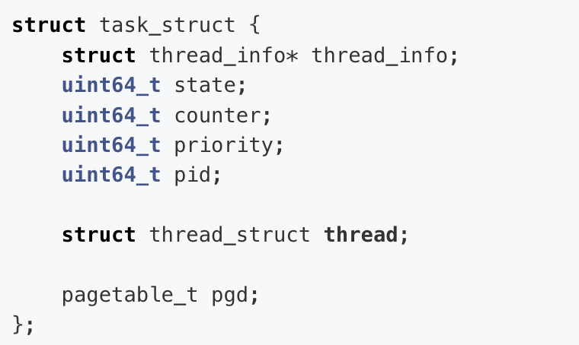
创建用户态进程
本次实验只需要创建 4 个用户态进程，修改 proc.h 中的 NR_TASKS 即可。
由于创建用户态进程要对 sepc sstatus sscratch 做设置，我们将其加入 thread_struct 中。
由于多个用户态进程需要保证相对隔离，因此不可以共用页表。我们为每个用户态进程都创建一个页表。修改 task_struct 如下。

Slide 8
创建用户态进程
修改 task_init
对每个用户态进程，其拥有两个 stack： U-Mode Stack 以及 S-Mode Stack， 其中 S-Mode Stack 在 lab3 中我们已经设置好了。我们可以通过 alloc_page 接口申请一个空的页面来作为 U-Mode Stack。
为每个用户态进程创建自己的页表 并将 uapp 所在页面，以及 U-Mode Stack 做相应的映射，同时为了避免 U-Mode 和 S-Mode 切换的时候切换页表，我们也将内核页表 （ swapper_pg_dir ） 复制到每个进程的页表中。注意程序运行过程中，有部分数据不在栈上，而在初始化的过程中就已经被分配了空间（比如我们的 uapp 中的 counter 变量），所以二进制文件需要先被 拷贝 到一块某个进程专用的内存之后再进行映射，防止所有的进程共享数据，造成期望外的进程间相互影响。

Slide 9
创建用户态进程
对每个用户态进程我们需要将 sepc 修改为 USER_START，配置修改好 sstatus 中的 SPP （ 使得 sret 返回至 U-Mode ）， SPIE （ sret 之后开启中断 ）， SUM （ S-Mode 可以访问 User 页面 ）， sscratch 设置为 U-Mode 的 sp，其值为 USER_END （即 U-Mode Stack 被放置在 user space 的最后一个页面）。
修改 __switch_to， 需要加入 保存/恢复 sepc sstatus sscratch 以及 切换页表的逻辑。
在切换了页表之后，需要通过 fence.i 和 vma.fence 来刷新 TLB 和 ICache。

Slide 10
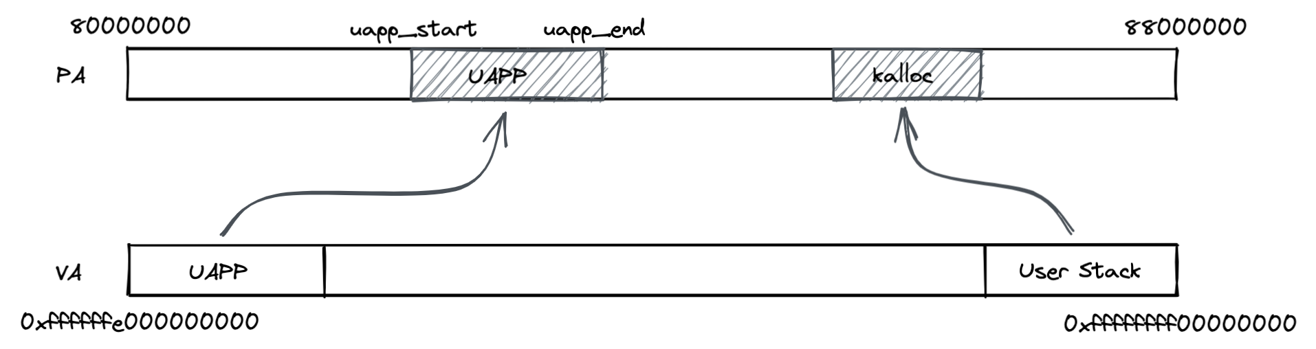
Mem Mapping
不同task的pagetable不一样，故即使用户态的地址都是一样的，也不会有实际的地址冲突！
注意：记得把PTE[U]以及sstatus[sum]设置为1

Slide 11
修改中断
与 ARM 架构不同的是，RISC-V 中只有一个栈指针寄存器( sp )，因此需要我们来完成用户栈与内核栈的切换。由于我们的用户态进程运行在 U-Mode 下， 使用的运行栈也是 U-Mode Stack， 因此当触发异常时， 我们首先要对栈进行切换 （ U-Mode Stack -> S-Mode Stack ）。同理 让我们完成了异常处理， 从 S-Mode 返回至 U-Mode， 也需要进行栈切换 （ S-Mode Stack -> U-Mode Stack ）。
修改 __dummy。在 4.2 中 我们初始化时， thread_struct.sp 保存了 S-Mode sp， thread_struct.sscratch 保存了 U-Mode sp， 因此在 S-Mode -> U->Mode 的时候，我们只需要交换对应的寄存器的值即可。

Slide 12
修改中断
修改 _trap 。同理 在 _trap 的首尾我们都需要做类似的操作。注意如果是 内核线程( 没有 U-Mode Stack ) 触发了异常，则不需要进行切换。（内核线程的 sp 永远指向的 S-Mode Stack， sscratch 为 0）
uapp 使用 ecall 会产生 ECALL_FROM_U_MODE exception。因此我们需要在 trap_handler 里面进行捕获。修改 trap_handler ，新增加第三个参数 regs： 在 _trap 中我们将寄存器的内容连续的保存在 S-Mode Stack上， 因此我们可以将这一段看做一个叫做 pt_regs的结构体。我们可以从这个结构体中取到相应的寄存器的值（ 比如 syscall 中我们需要从 a0 ~ a7 寄存器中取到参数 ）。

Slide 13
添加系统调用
本次实验要求的系统调用函数原型以及具体功能见实验指导书
增加 syscall.c syscall.h 文件， 并在其中实现 getpid 以及 write 逻辑。
系统调用的返回参数放置在 a0 中 (不可以直接修改寄存器， 应该修改 regs 中保存的内容)。
针对系统调用这一类异常， 我们需要手动将 sepc + 4 （ sepc 记录的是触发异常的指令地址， 由于系统调用这类异常处理完成之后， 我们应该继续执行后续的指令，因此需要我们手动修改 sepc 的地址，使得 sret 之后 程序继续执行）

Slide 14
修改 head.S 以及 start_kernel
在之前的 lab 中， 在 OS boot 之后，我们需要等待一个时间片，才会进行调度。我们现在更改为 OS boot 完成之后立即调度 uapp 运行。
在 start_kernel 中调用 schedule() 注意放置在 test() 之前。
将 head.S 中 enable interrupt sstatus.SIE 逻辑注释，确保 schedule 过程不受中断影响。

Slide 15
添加ELF支持
在确认用户态的纯二进制文件能够运行后，我们再将存储到内存中的用户程序文件换为 ELF 来进行执行。
首先我们需要将 uapp.S 中的 payload 给换成我们的 ELF 文件。这时候从 uapp_start 开始的数据就变成了名为 uapp 的 ELF 文件，也就是说 uapp_start 处 32-bit 的数据不再是我们需要执行第一条指令了，而是 ELF Header 的开始。
这时候就需要对 task_init 中的初始化步骤进行修改。实验指导书给出了 ELF 相关的结构体定义和相关变量的位置，参考指导书中的相关代码来将程序 load 进入内存。

Slide 16
实验目标
创建用户态进程，并设置 sstatus 来完成内核态转换至用户态。
正确设置用户进程的用户态栈和内核态栈， 并在异常处理时正确切换。
补充异常处理逻辑，完成指定的系统调用（ SYS_WRITE, SYS_GETPID ）功能。
将存储到内存中的用户程序文件换为 ELF 来进行执行。

